Slide 1
Муниципальное дошкольное образовательное
образовательное учреждение детский сад №6 «Родничок» комбинированного вида
п. Советский РМЭ
«Детский сад – территория здоровья»
п. Советский

Slide 2
Если нельзя вырастить ребенка, чтобы он совсем не болел, то, во всяком случае, поддерживать у него высокий уровень здоровья вполне возможно.
Н.М. Амосов, академик

Slide 3
Информационная характеристика проекта
Автор проекта: Мичеева Валентина Леонидовна, старший воспитатель МДОУ детский сад №6 «Родничок» комбинированного вида п. Советский РМЭ
Руководитель проекта: Бердинцева Татьяна Валерьевна, заведующий МДОУ детский сад №6 «Родничок» комбинированного вида п. Советский РМЭ
Вид проекта: деятельностно-творческий
По содержанию: социально - педагогический
Участники проекта: педагоги ДОУ, дети, родители
Заказчик проекта: администрация МДОУ детский сад №6 «Родничок» комбинированного вида п. Советский РМЭ
По времени проведения: октябрь 2013- май 2014 (долгосрочный)

Slide 4
«Детский сад – территория здоровья»
Подпроект
«Физическое
здоровье»
Подпроект
«Психическое
здоровье»
Подпроект
«Социальное
здоровье

Slide 5
Проблема проекта
Арабская пословица утверждает: «У кого есть здоровье, есть и надежда, а у кого есть надежда, есть все».
Как же сделать, чтобы здоровый образ жизни стал насущной потребностью самого ребенка? Для этого нужно, чтобы вся система деятельности дошкольного учреждения была включена в модель здоровьесберегающей системы, чтобы сам ребенок стал ее неотъемлемой частью и включился в деятельность по ее созданию.
Педагогическая практика МДОУ детский сад №6 «Родничок» направлена на разработку и развитие такой модели здоровьесберегающей системы дошкольного учреждения, которая исходила бы из того, что здоровье – это состояние полного физического, психического и социального благополучия.
Проект «Детский сад – территория здоровья» - это комплексная система воспитания ребенка – дошкольника, здорового физически, всесторонне развитого, инициативного и раскрепощенного, с развитым чувством собственного достоинства, педагогов и родителей.

Slide 6
Цель: повышение эффективности здоровьеориентированной деятельности в ДОУ путем создания, теоретического обоснования и практического применения модели формирования ценностей здорового образа жизни у дошкольников с учетом их возрастных и индивидуальных возможностей, включающей адекватные технологии развития и воспитания.
Задачи:
1. Разработать алгоритмы здоровьеориентированной деятельности субъектов образовательного процесса дошкольного учреждения.
2.Разработать и апробировать систему педагогических воздействий, направленных на формирование у дошкольников понимания здоровья как важнейшей ценности, становления уже с детских лет позиции созидателя в отношении своего здоровья и здоровья окружающих.
3.Изучить и внедрить в практику работы ДОУ современные технологии обучения здоровому образу жизни, способствующие сохранению и укреплению здоровья детей путем развития здоровьесберегающих навыков и умений, формирования привычки думать и заботиться о своем здоровье.
4.Активизировать педагогический потенциал семьи в вопросах формирования ценностей здоровья через разработку и использование инновационных форм работы с родителями по пропаганде здорового образа жизни.

Slide 7
Гипотеза: если в ДОУ будут созданы условия, направленные на повышение эффективности здоровьеориентированной деятельности путем создания и практического применения модели формирования ценностей здорового образа жизни у дошкольников с учетом их возрастных и индивидуальных возможностей, включающей адекватные технологии развития и воспитания, то система дошкольного образования сможет достичь качественно новых высоких результатов в работе по здоровьесбережению воспитанников.
Новизна: разработано, что в ходе реализации задач проекта осуществиться основная идея - реализуются эффективные формы взаимодействия детского сада и семьи по формированию потребности детей в здоровом образе жизни. Произойдёт становление ценностного отношения к здоровью и здоровому образу жизни всех участников образовательного процесса.
Работа ДОУ по приобщению к ЗОЖ повышает престиж детского сада, поднимает на более высокий уровень профессионализм педагогов, заставляет их заниматься самообразованием, организует учебно-воспитательную деятельность, создает условия для сохранения и укрепления здоровья детей.

Slide 8
Ожидаемые результаты:
Повышение профессиональной культуры педагогов в вопросах здоровьесбережения.
Повышение валеологической грамотности родителей.
Улучшение здоровья детей, сформированность у выпускников ДОУ навыков личной гигиены, желание вести здоровый образ жизни (быть на свежем воздухе, заниматься спортивными играми, улучшать свои результаты по освоению основных видов движений, испытывать чувство радости и удовольствия от состояния быть здоровым, повышение уровня адаптации к современным условиям жизни.
Ожидаемые результаты станут реальностью, если все участники проекта «Детский сад – территория здоровья» будут одинаково относится к проблеме «человек – образ жизни – образование - здоровье». Когда произойдет осознание важности собственных усилий для сохранения здоровья, продвижение в этом направлении можно будет признать успешным.

Slide 9
Этапы работы по приобщению к здоровому образу жизни
Этапы | Содержание | Ответственные
Информационно-аналитический | Информирование коллектива и родителей о реализации проекта «Детский сад – территория здоровья». Изучение новых методик и технологий физического развития и оздоровления детей. | Заведующий, старший воспитатель
Внедренческий | Вовлечение педагогов, родителей в единую творческую деятельность в рамках проекта | Заведующий, старший воспитатель, творческая группа
Контрольно-регулировочный | Обмен инновационным опытом. Трансляция результатов реализации проекта. | Заведующий, старший воспитатель, творческая группа

Slide 10
План реализации проекта
Направления работы | Содержание работы | График
1. Нормативно-правовое | 1. Изучение нормативных документов 2. Разработка нормативно-правовой деятельности ДОУ по заданной теме. | Сентябрь 2013г.
2. Методическое | 1. Разработка проекта «Детский сад – территория здоровья», подпроектов: «Социальное здоровье», «Физическое здоровье», «Психическое здоровье». 2. Разработка минипроектов. 3. Оснащение предметно-развивающей среды. 4. Разработка пакета методического обеспечения проекта. 5. Анкетирование родителей с целью определения социального заказа, уровня понимания основ здорового образа жизни. | Октябрь –ноябрь 2013г.

Slide 11
План реализации проекта
Направления работы | Содержание работы | График
3. Развитие профессиональной компетентности педагогов и сотрудников | 1. Повышение профессиональной компетентности педагогов – семинары, педсовет, взаимопросмотры НОД, организация консультативной и практической помощи начинающим педагогам и др. 2. Повышение компетентности младших воспитателей – педагогический лекторий. 3. Участие педагогов в методических мероприятиях разного уровня по данной теме | Октябрь апрель 2014г.
4. Практическое внедрения | Создание условий для психологического комфорта и сохранения здоровья детей, введение здоровьесберегающих технологии в воспитательно-образовательный процесс ДОУ | Октябрь апрель 2014г.

Slide 12
План реализации проекта
Направления работы | Содержание работы | График
5. Взаимодействие с родителями | 1. Информационно-просветительская деятельность с целью формирования у родителей компетентной позиции в вопросах здоровья и здорового образа жизни 2. Вовлечение родителей в педагогический процесс и в физкультурно-оздоровительную работу в ДОУ (проведение Дней здоровья, конкурсов, совместных праздников, акций, оформление стенгазет, участие в выставках рисунков на тему «Здоровья»). | В течение всего времени реализации проекта
6. Мониторинг качества | Совершенствование результатов проекта. | Май 2014г.

Slide 13
Перспективы проекта
Ожидается, что результаты работы подтвердят гипотезу. Создание условий, направленных на повышение эффективности здоровьеориентированной деятельности путем создания и практического применения модели формирования ценностей здорового образа жизни у дошкольников с учетом их возрастных и индивидуальных возможностей, включающей адекватные технологии развития и воспитания будет способствовать:
систематизации и решению широкого спектра задач физкультурно-оздоровительной работы;
раскрытию творческого потенциала педагогов, стимулированию их к развитию и самообразованию, повышению профессиональной компетентности педагогов;
вовлечению родителей в жизнь детей, пропаганду здорового образа жизни;
привлечению общественности к проблемам приобщения к здоровому образу жизни.

Slide 14
Бюджет
Необходимые затраты | Требуется | Ценообразование
Бумага офисная | 2 уп. | 2*130=260 руб.
Грамоты | 20 шт. | 20*12=240 руб.
Поощрительные призы |  | 500 руб.
Итого |  | 1000 руб.

Slide 15
Обобщение и распространение опыта педагогов ДОУ.
1. Провести мониторинг деятельности по проекту, выявить слабые стороны, наметить перспективы развития.
2. Обобщить опыт работы педагогов. Организовать взаимосвязь с социумом по пропаганде опыта работы.
На заключительном этапе работы педагоги обобщают свой опыт работы, распространяют его в презентациях, пропаганде среди педагогов ДОУ, района, среди родителей, на интенет-сайтах. Продукт проекта - статьи, брошюры, методические разработки, цикл коллективных и индивидуальных проектов дошкольников.

Slide 16
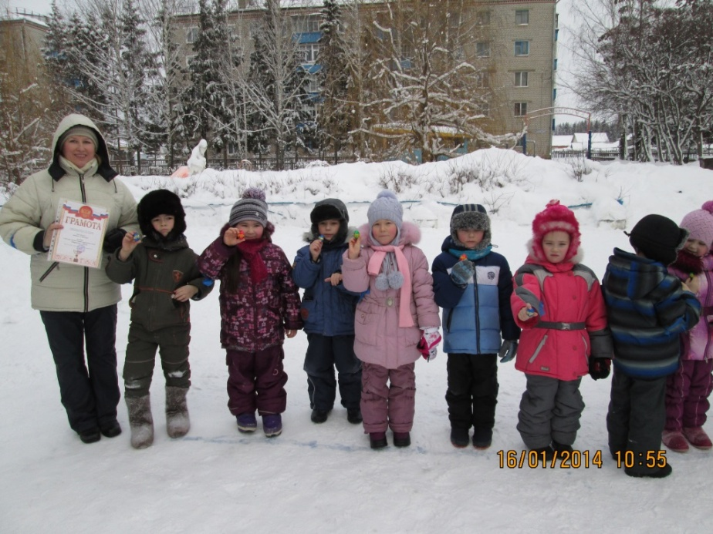
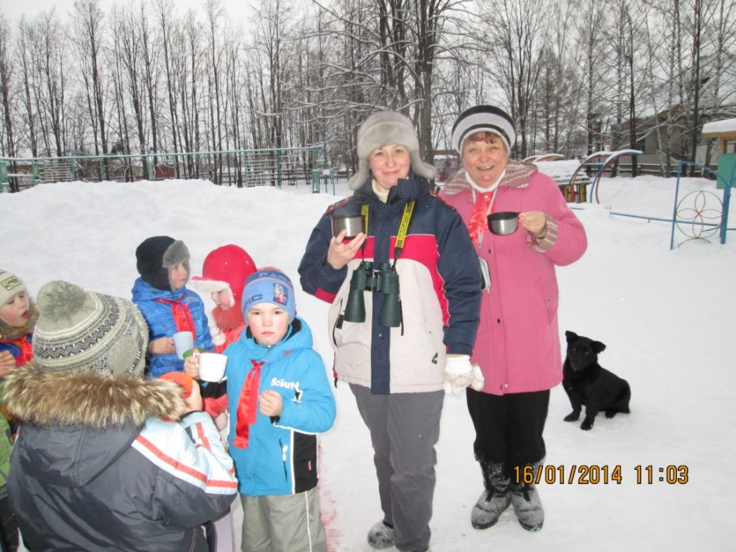
«Зарничка- 2014»

Slide 17
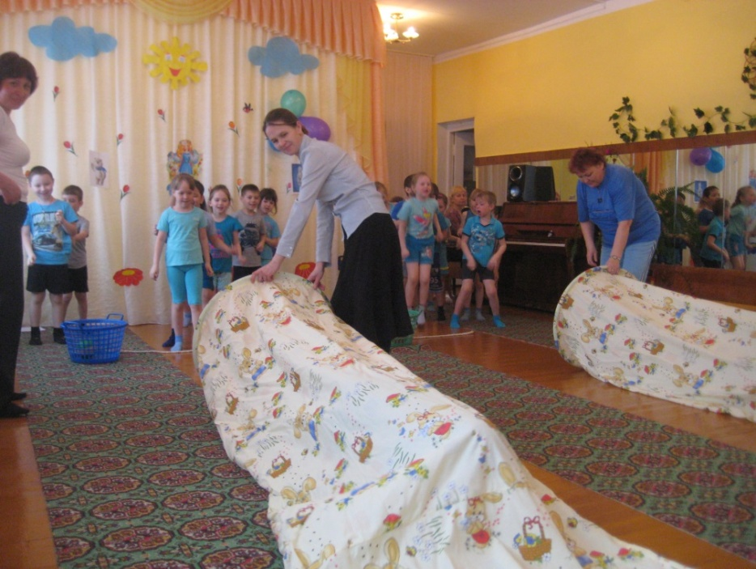
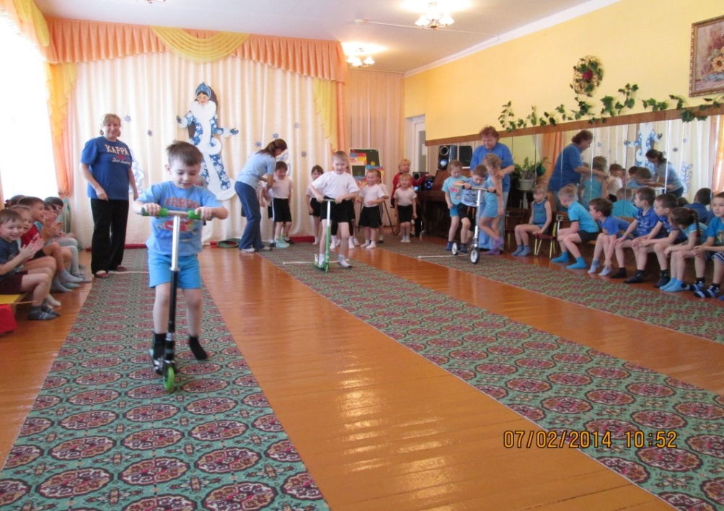
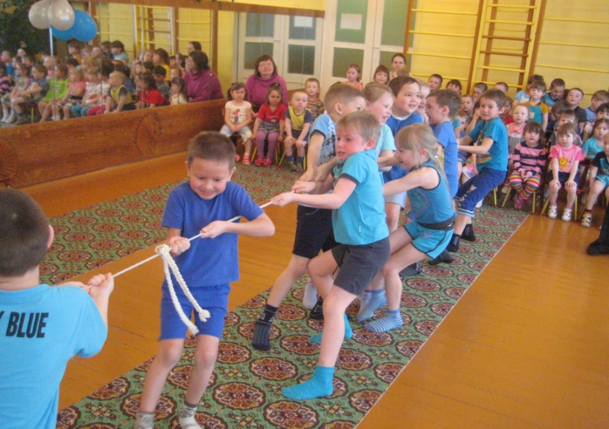
День здоровья в детском саду

Slide 18
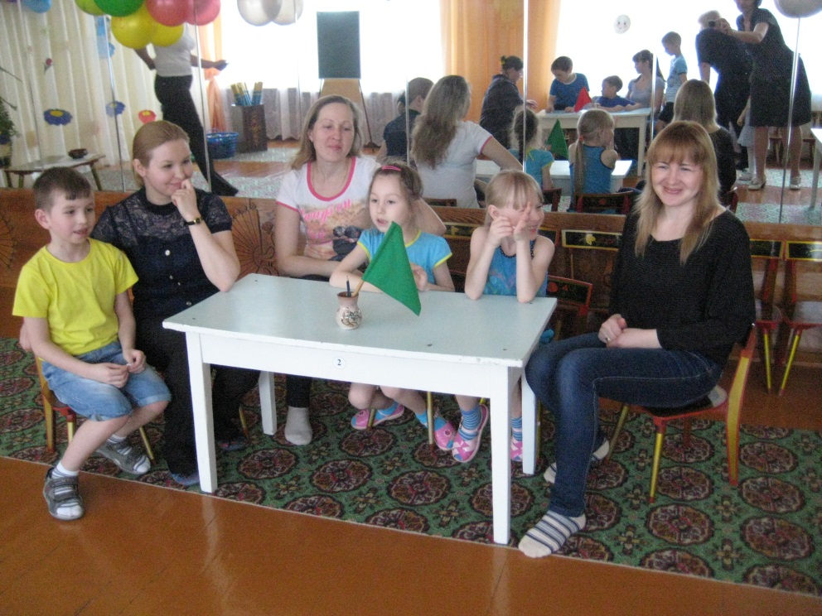
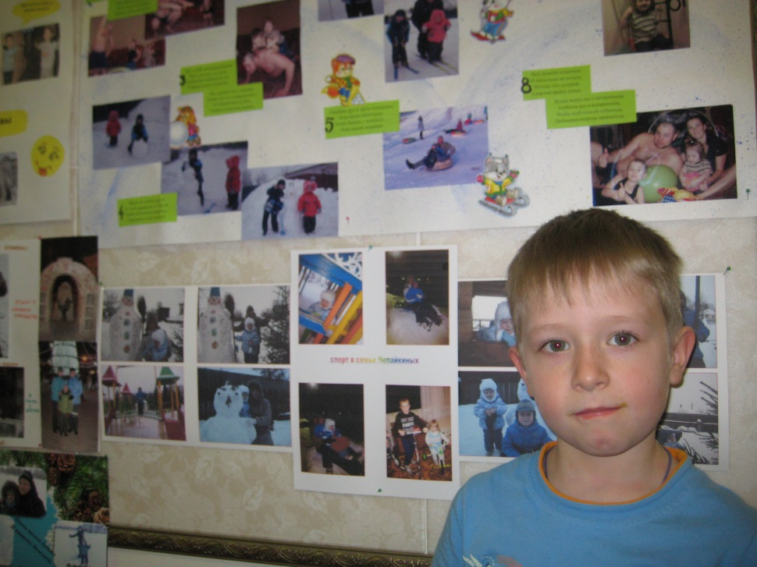
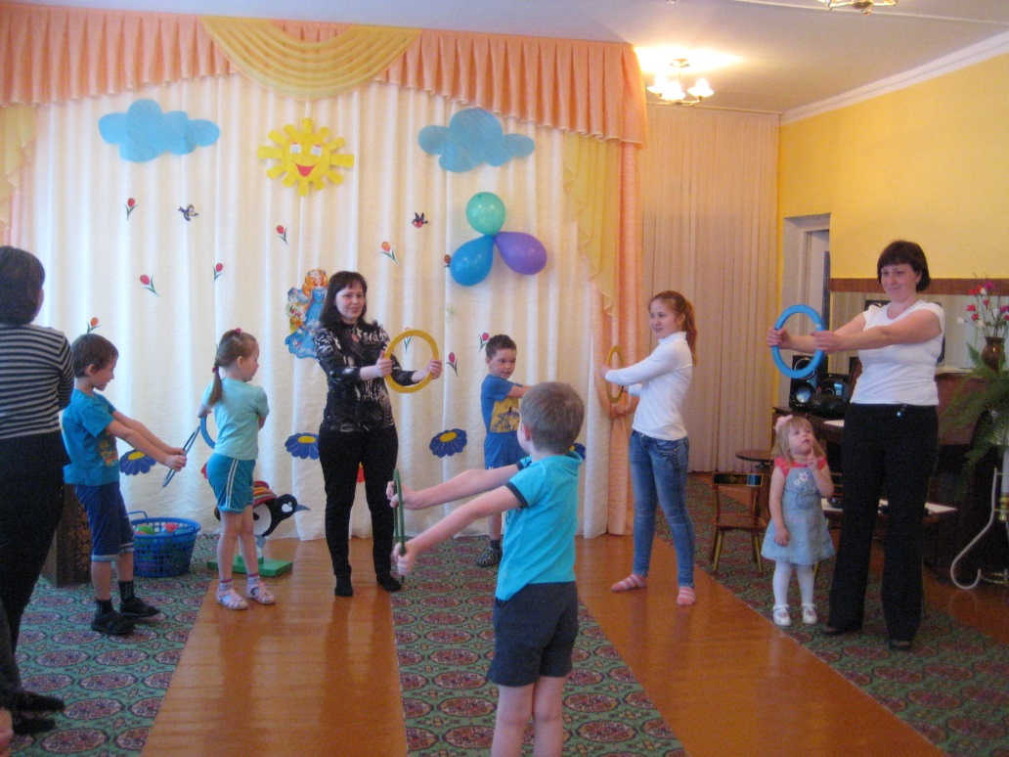
7 апреля –Всемирный день здоровья

Slide 19
спасибо за внимание
Приглашаем к сотрудничеству Республика Марий Эл п. Советский ул. Заводская, 17 тел. 9-40-56 Электронная почта: sovetskiy-rodnichok@yandex.ru

